Slide 1
Портал за Комуникација Родители –Наставници
Јован Јакимовски

Slide 2
Вовед
Во училиштата често недостасува ефикасна комуникација меѓу родители и наставници
Родителите немаат лесен пристап до информации за своите деца
Мотивација: Да се создаде платформа која ќе ја олесни и подобри оваа комуникација
Цели: Брза комуникација, лесно закажување состаноци, споделување документи и задачи, подобра организација

Slide 3
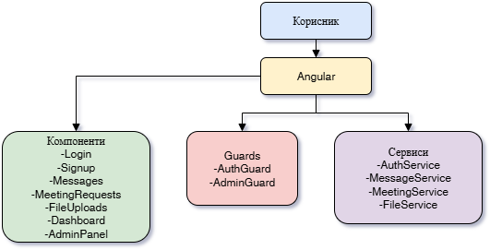
Технологии и архитектура
Технологии:
Angular (TypeScript): Фронтенд фрејмворк за SPA.
Tailwind CSS / CSS: Стилизирање на интерфејсот.
Vite: Брз девелопмент сервер и билд алатка.
RxJS: Реактивно програмирање (angular)
Архитектура:

Slide 4
Функционалности
Регистрација и логирање (login, signup)
Испраќање и примање пораки (messages)
Закажување состаноци (meeting-requests)
Споделување датотеки (file-uploads)
Административен панел (admin-panel)
Преглед на активности (dashboard)

Slide 5
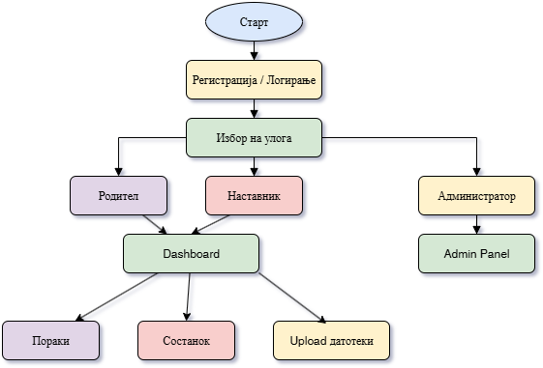
Тек на користење (User Flow)
Корисникот се регистрира или логира.
Пристап до главната контролна табла (dashboard).
Наставникот и Родителот може да си испраќаат пораки.
Родителот може да побара состанок (meeting) со
наставникот, при што тој може да прифати или одбие.
Наставникот може да сподели фајлови со прикачување
кои ќе бидат достапни до родителите.
Администраторите управуваат со корисници преку
админ панел.

Slide 6
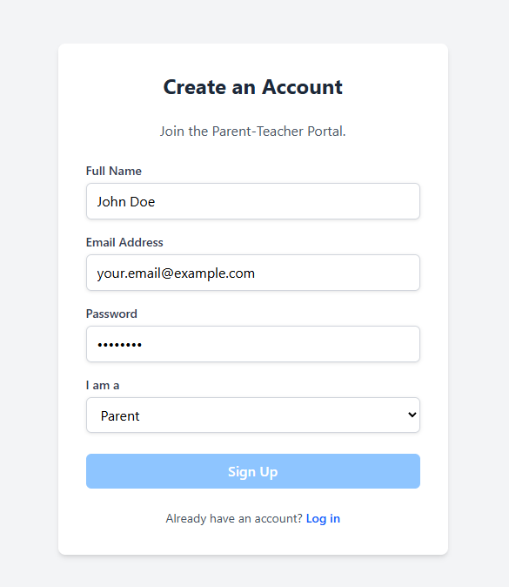
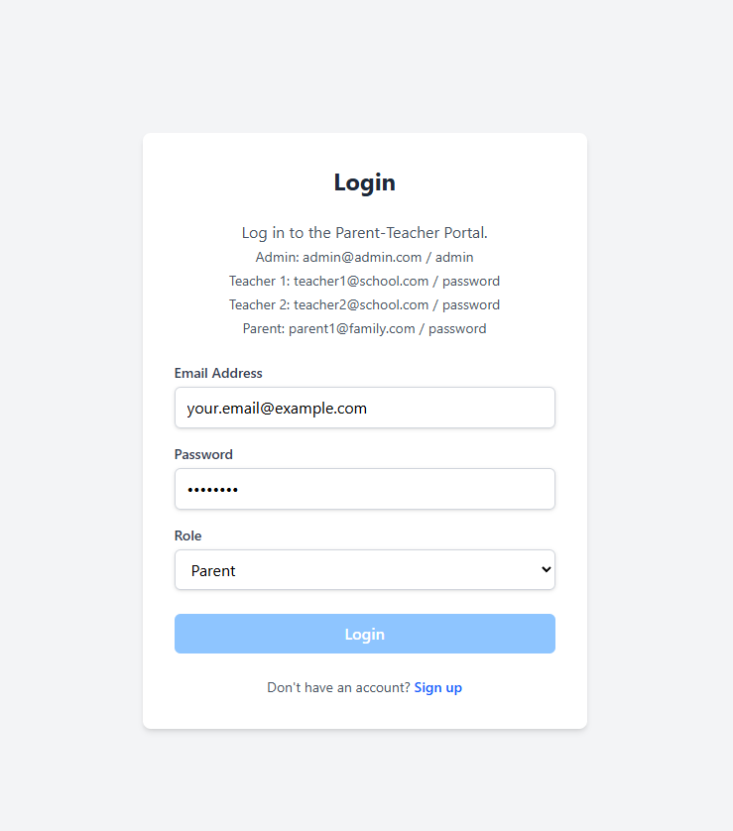
Кориснички интерфејс

Slide 7
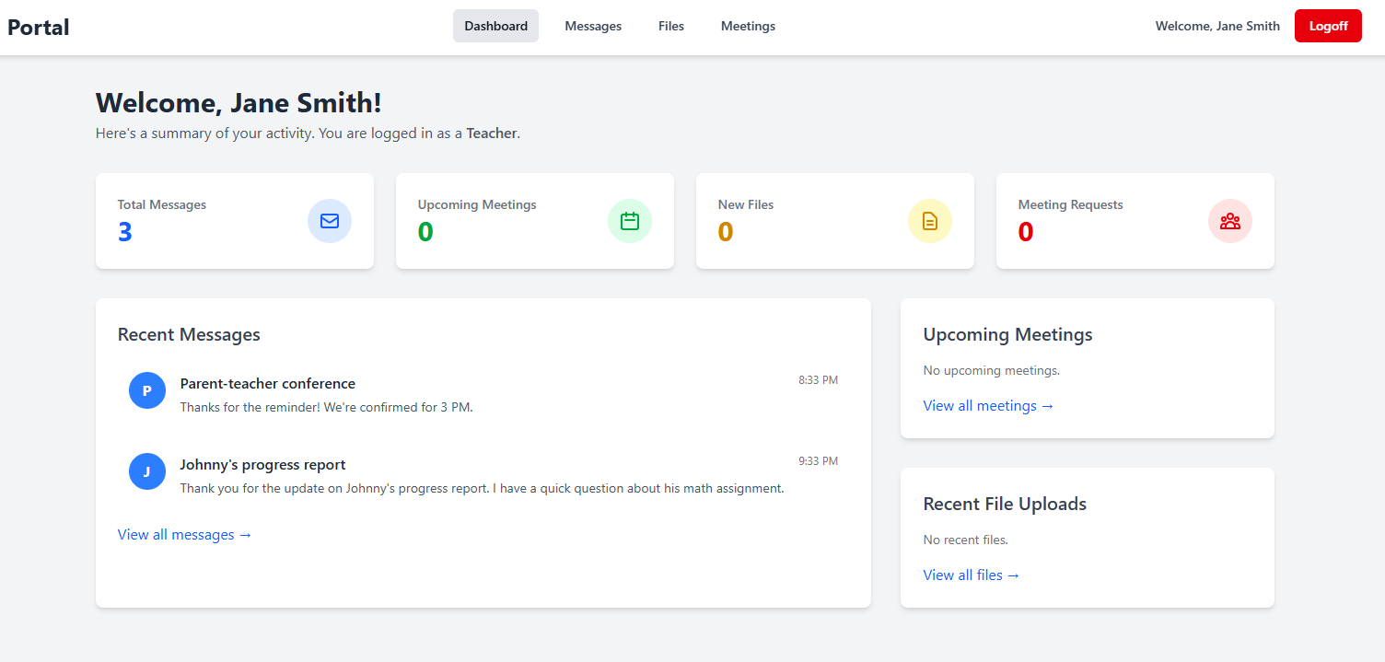
Кориснички интерфејс

Slide 8
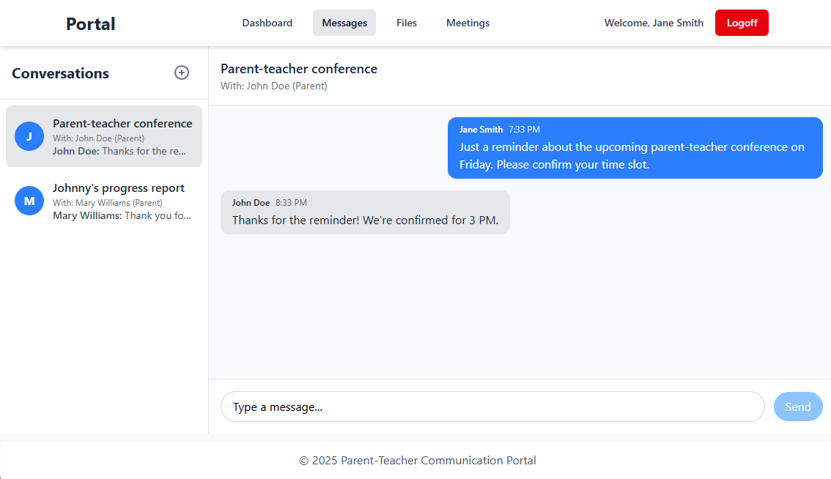
Кориснички интерфејс

Slide 9
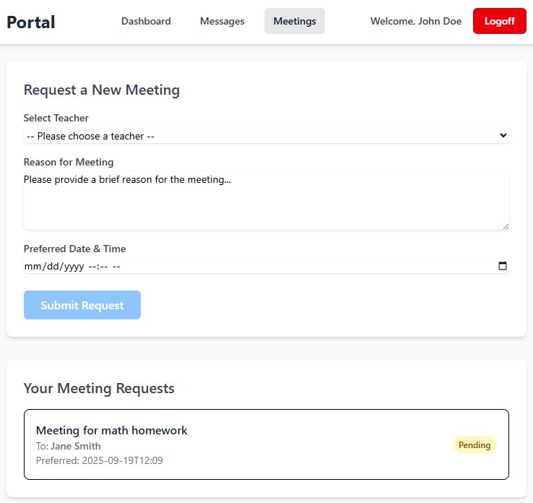
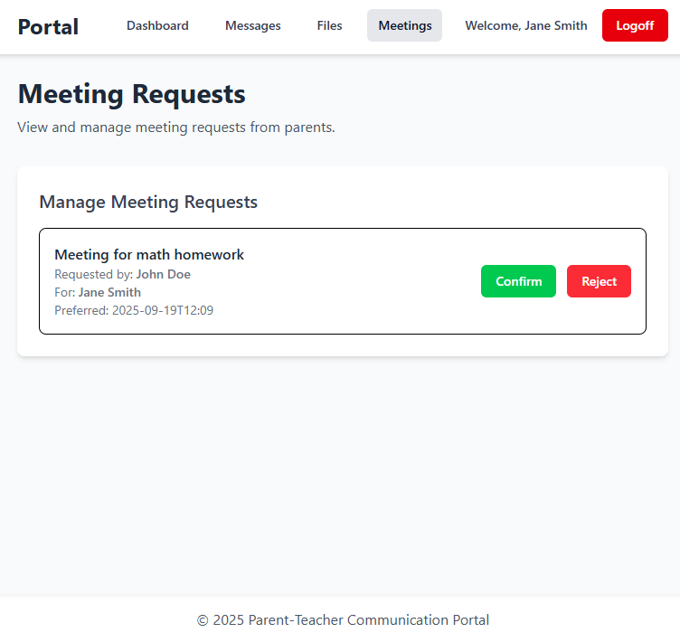
Кориснички интерфејс

Slide 10
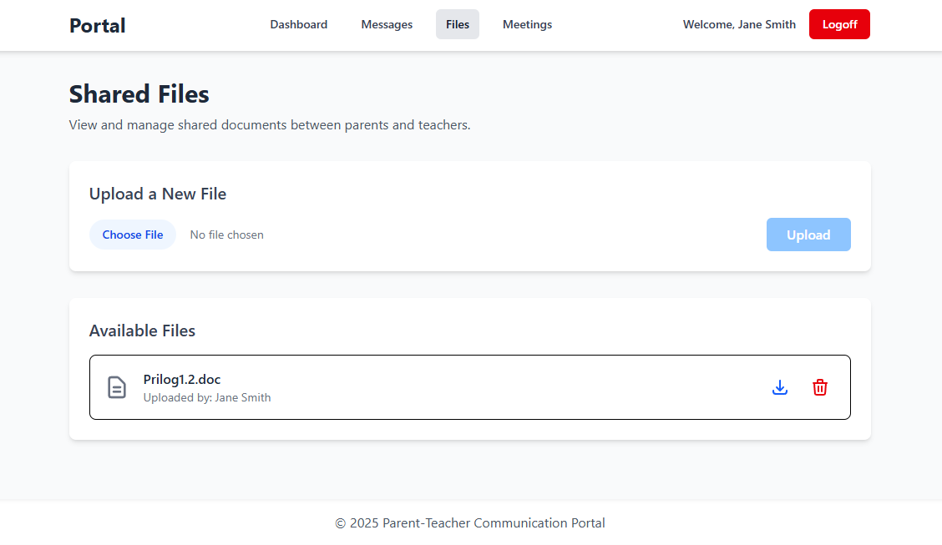
Кориснички интерфејс

Slide 11
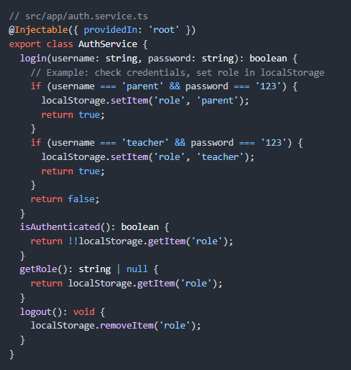
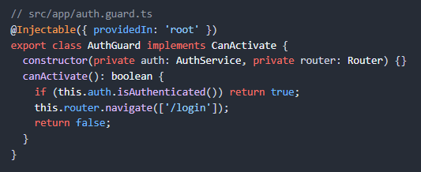
Имплементација: Автентикација
Автентикацијата се управува преку auth.service.ts и е заштитена со route guards.
Корисниците се најавуваат или се регистрираат, а нивната улога се зачувува во local storage.
Guard-от проверува автентикација пред да дозволи пристап до заштитените рути.

Slide 12
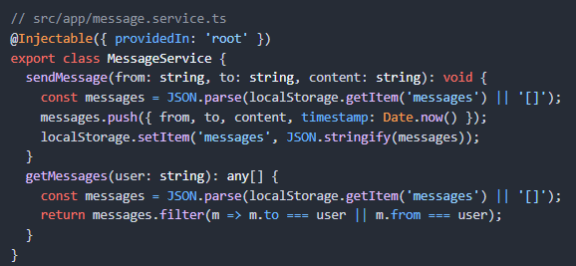
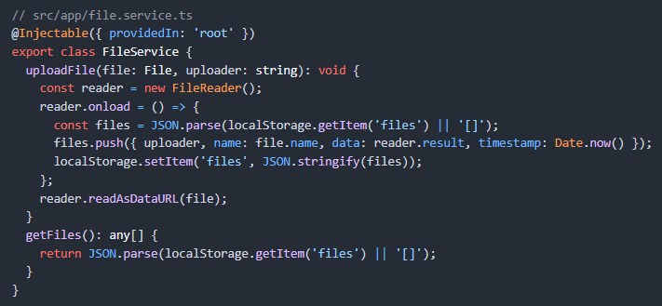
Имплементација: Пораки / File Upload
Пораките се чуваат во local storage и се управуваат преку message.service.ts.
Датотеките се прикачуваат преку file-uploads компонентата и се управуваат преку file.service.ts. Датотеките се верификуваат и се зачувуваат во local storage како base64 стрингови.

Slide 13
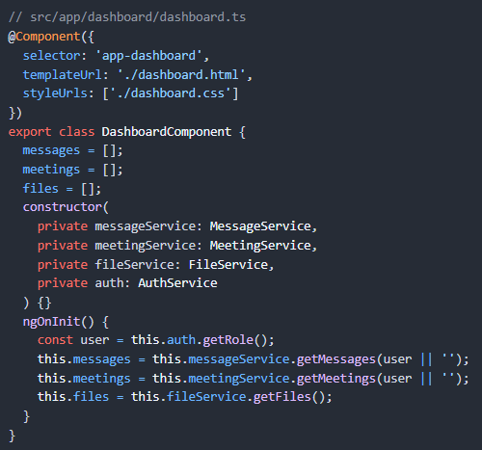
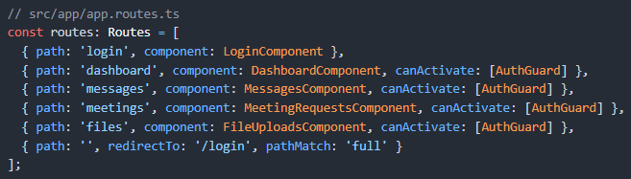
Имплементација: Dashboard / Routing
Компонентата Dashboard собира податоци од сервисите и прикажува пораки, средби и датотеки релевантни за најавениот корисник.
Рутите се дефинирани во app.routes.ts и заштитени со гардови.

Slide 14
благодарам на внимането
Апликацијата ги олеснува предизвиците во комуникацијата меѓу родители и наставници во современите образовни средини.
Проектот ја демонстрира ефикасноста на современите веб-технологии и обезбедува цврста основа за понатамошен развој.
https://gitlab.finki.ukim.mk/163088/ParentTeacher
https://github.com/jovanjakimovski/ParentTeacher
Јован Јакимовски (163088)

